Slide 1
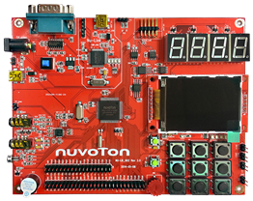

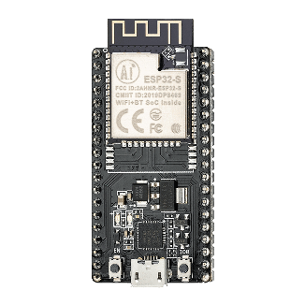
微處理機
計畫構想
2021,08,16
Ver 1.0
提案一
BLE
改成
改成綁ESP32在機器人上
NUC140用SPI、I2C、UART來傳送指令
指令內容可能包括動作類型，和執行動作時間，
然後用 if else去控制機器人動作delay的時間
或是用timer(有沒有辦法及時更動週期要再試看看)
機器人揹著NUC140太大了

Slide 2

微處理機
計畫構想
2021,08,16
Ver 1.0
提案二
跑機器學習的聲音辨識
NUC140 的RAM不夠大是一個問題
刺

Slide 3
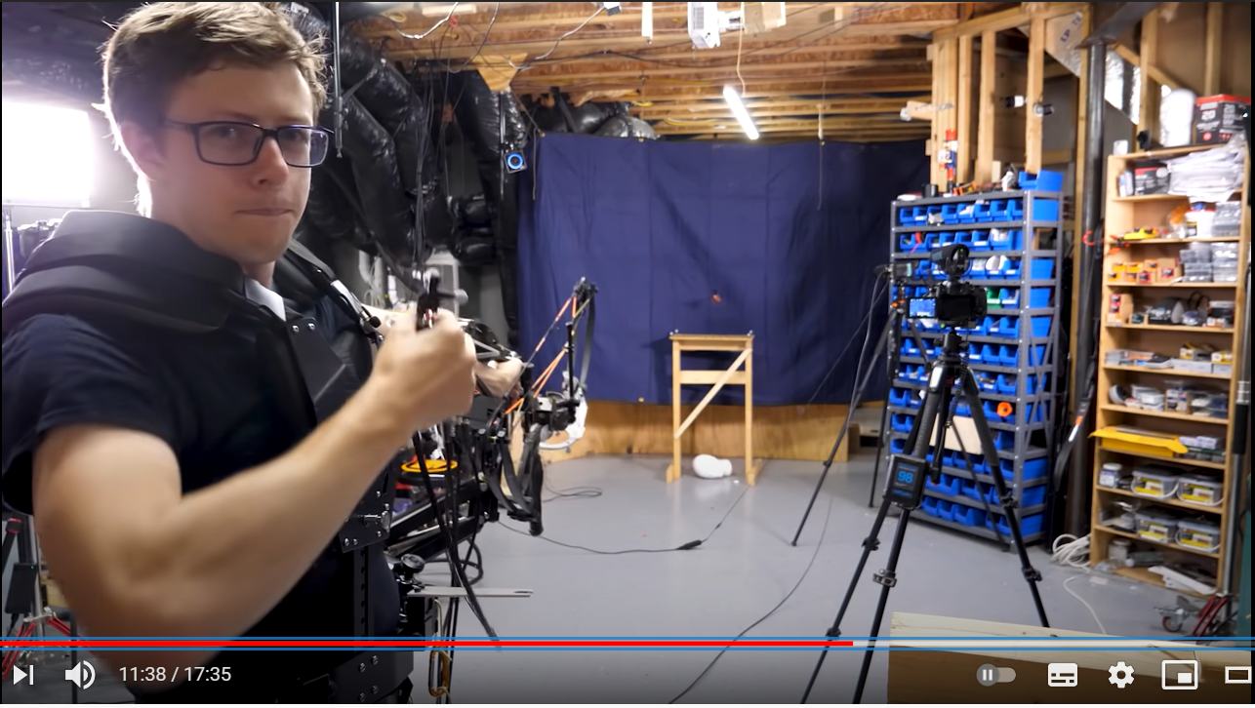
微處理機
計畫構想
2021,09,13
Ver 2.0
提案三 自動射箭機
這個要做出來有點困難
兩台以上攝影機的照片傳到電腦上辨識
目標物是否在範圍內(感覺用NCU140沒辦法弄圖片這種大量資料的即時判斷)，可能要讓電腦和MCU(控制弓的機構)互相傳資料，
微處理機運用部分 :
伺服馬達控制
機構 :兩台以上攝影機、弓箭、移動的部分等等

Slide 4
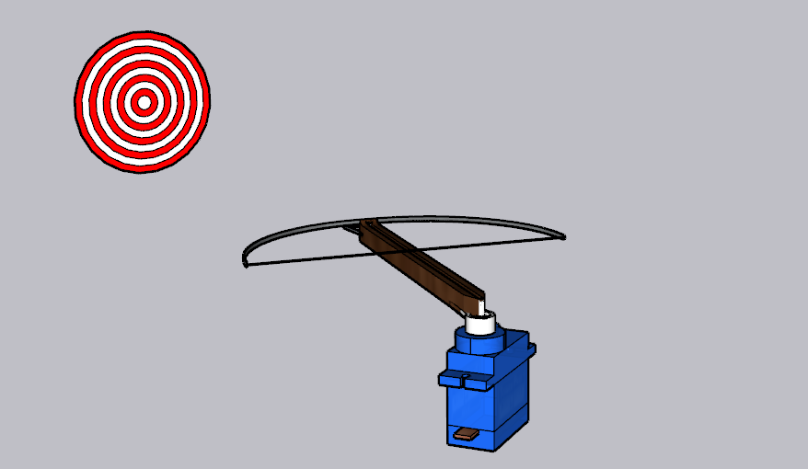
微處理機
計畫構想
2021,09,13
Ver 2.0
提案三-改 簡單十字弩版
3D變成2D
一樣在電腦上跑辨識，靶會在一個扇形的
軌道上一直動，然後在十字弩上和靶心上裝RF transceiver，收RSSI訊號(或類似的訊號)，最小的時候距離最近，射出去。
微處理機運用部分 :
伺服馬達控制
機構 :兩台以上攝影機、十字弩

Slide 5
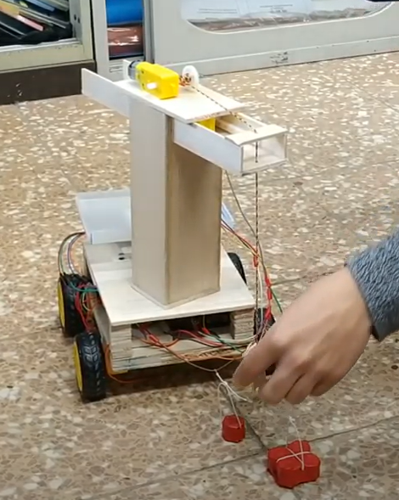
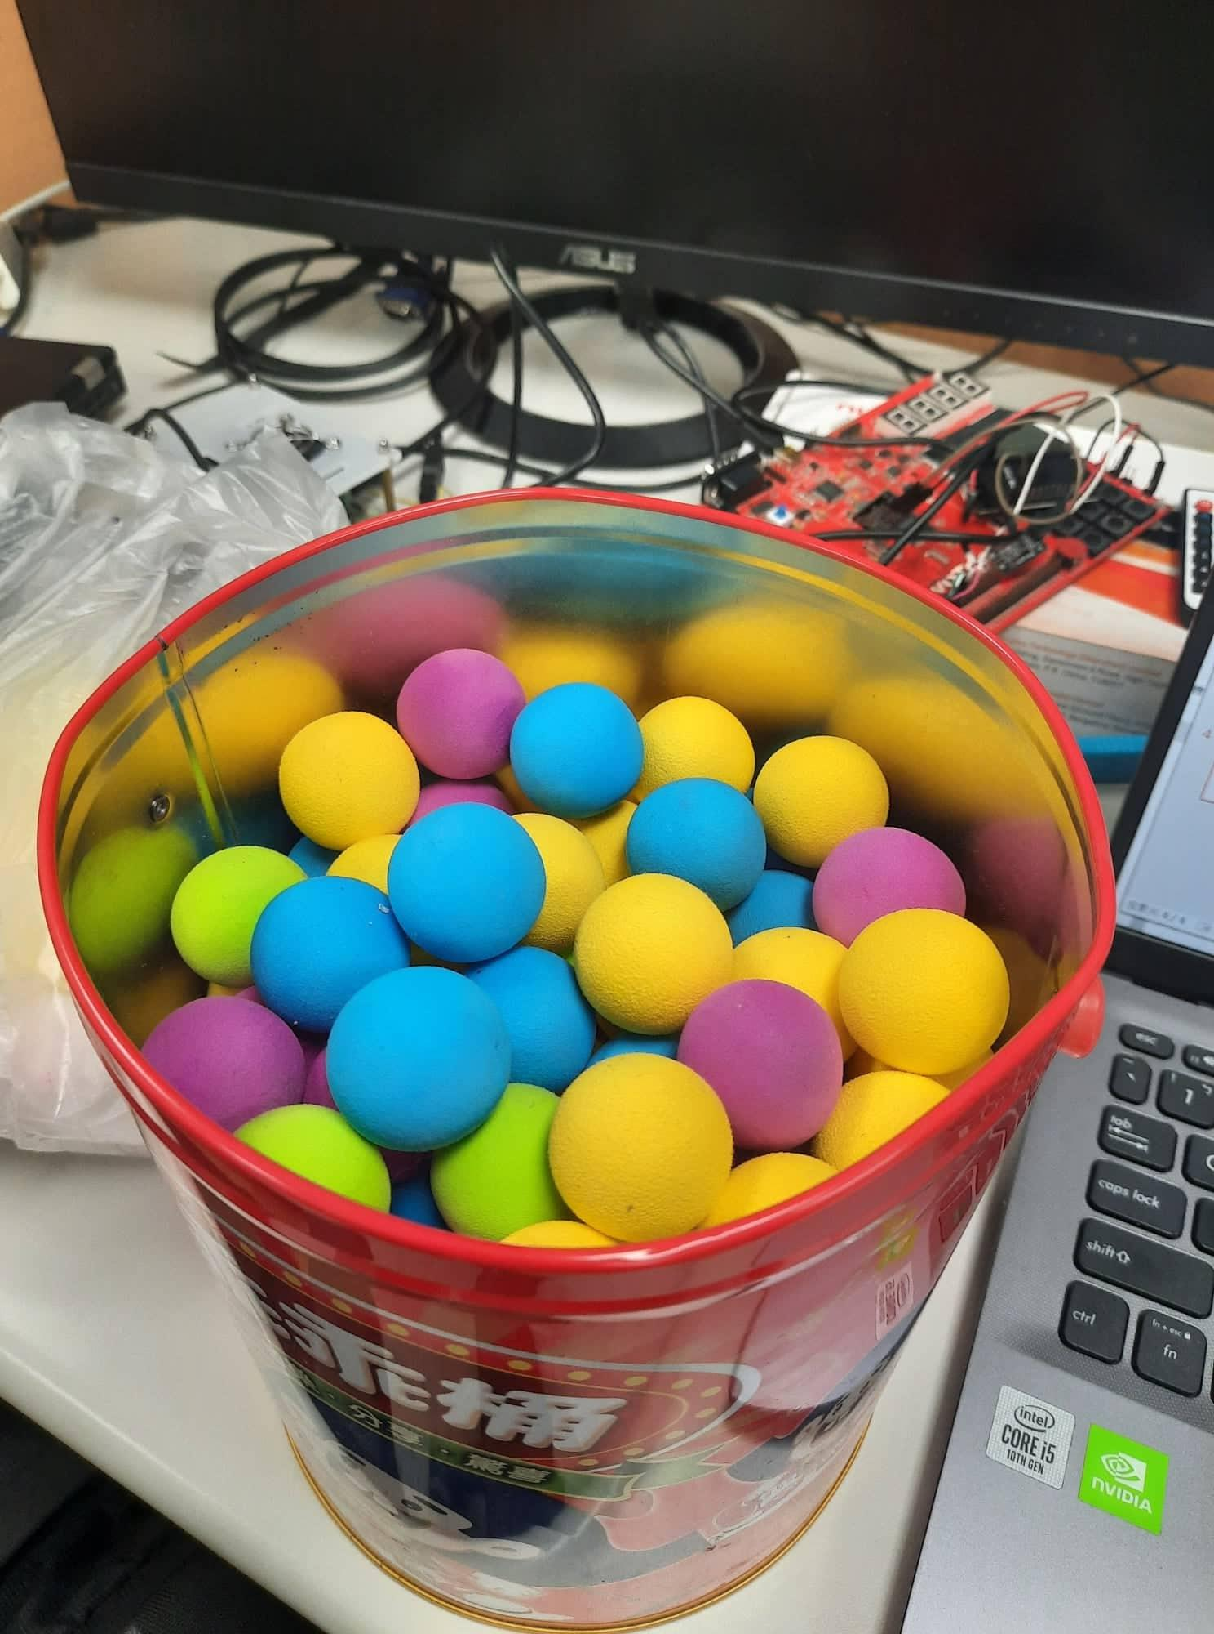
微處理機
計畫構想
2021,09,13
Ver 2.0
提案四 撿球機
https://www.youtube.com/watch?v=ovTI11TScEo&ab_channel=CAVEDUEducation%3AEducationalcontentprovider
小吊車+實驗室的球
把球撒在一個區域，全部組別在時間內
用吊車把球撿起來，夾到自己的區域，
數量多者獲勝
微處理機運用部分 :
伺服馬達控制、步進馬達控制，遙控技術
機構 :
可使用現有AGV小車改裝

Slide 6
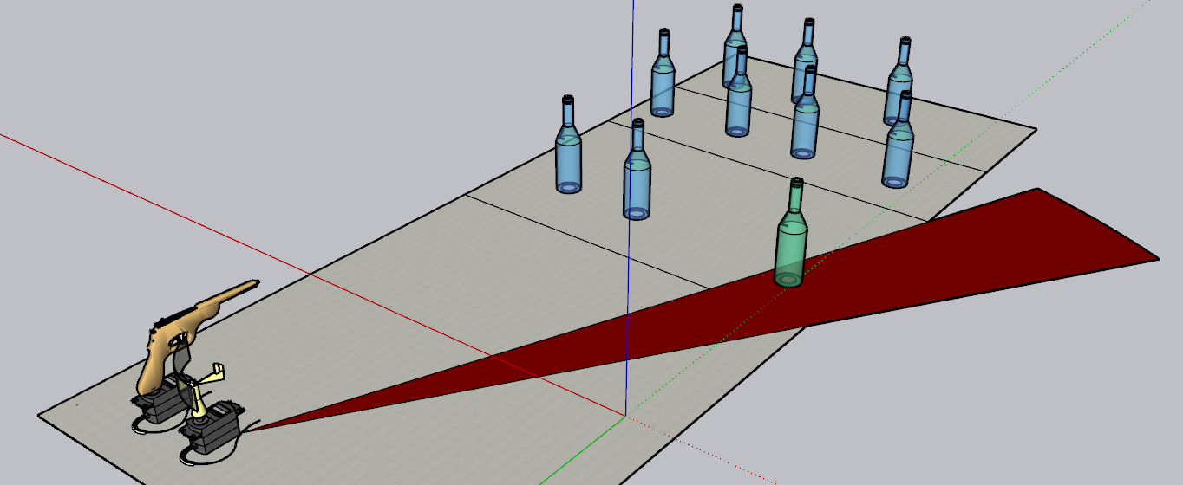
微處理機
計畫構想
2021,09,20
Ver 3.0
提案 - 橡皮筋槍射瓶子
15分
10分
5分

Slide 7
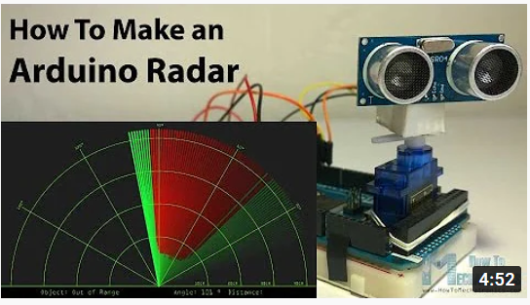
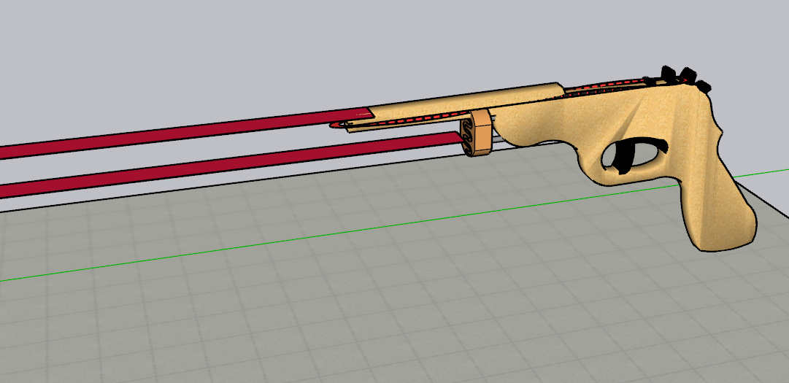
微處理機
計畫構想
2021,09,20
Ver 3.0
Radar 1 超音波測距模組
Radar 2 紅外線發射器+光敏電阻接收
*以紅光示意看不見的紅外線

Slide 8
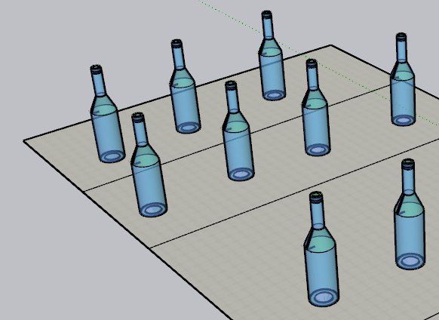
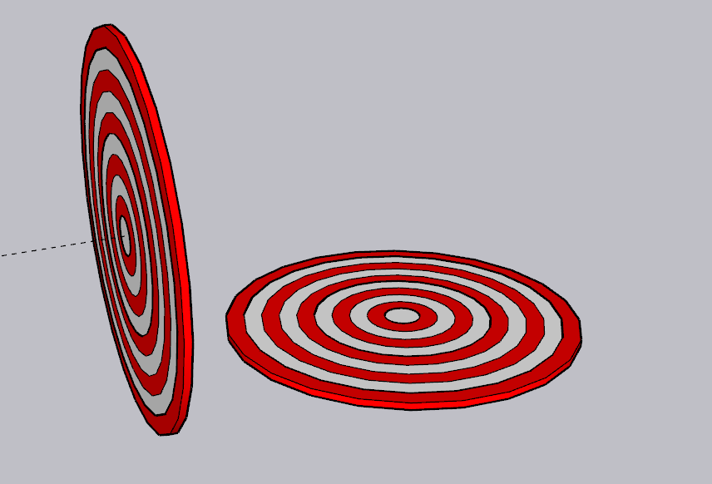
微處理機
計畫構想
2021,09,20
Ver 3.0
寶特瓶群利用FreeRTOS 控制升降的時機
我是想用無線的方式控制，可能會用Rpi當Server，每個寶特瓶各綁一個52840
也不一定要用寶特瓶，也可以是一個可以彈起的靶，有點像老師上周提的打地鼠

